Slide 1



基于大模型驱动的agent协作新一代蛋白质设计系统开发
中期答辩
汇报人：郑彦文
导师：陈源龙
学号: 2022112879
时间:2026/03/21

Slide 2


目录
CONTENTS
01
预定计划的执行情况
02
已完成工作
03
实验案例
04
后期计划
05
困难与按时完成的可能性

Slide 3


预定计划的执行情况
第一阶段：2025.12 - 2026.01
明确任务状态流转
建立人工确认机制
完成日志、快照等基础记录能力
当前状态总结
主流程：已完成
人工确认流程：已完成
出错后恢复流程：已完成
中期机制验证基准：已完成
横向对比实验：进行中
外部模型训练：未开始
第二阶段：2026.01 - 2026.03上旬
完成方案生成与工具调用主链
支持失败后修补与重新规划
打通从头设计任务的主要步骤
第三阶段：2026.03 中旬至今
整理中期实验与过程证据
完成机制验证基准
为答辩和论文写作准备图表与材料

Slide 4
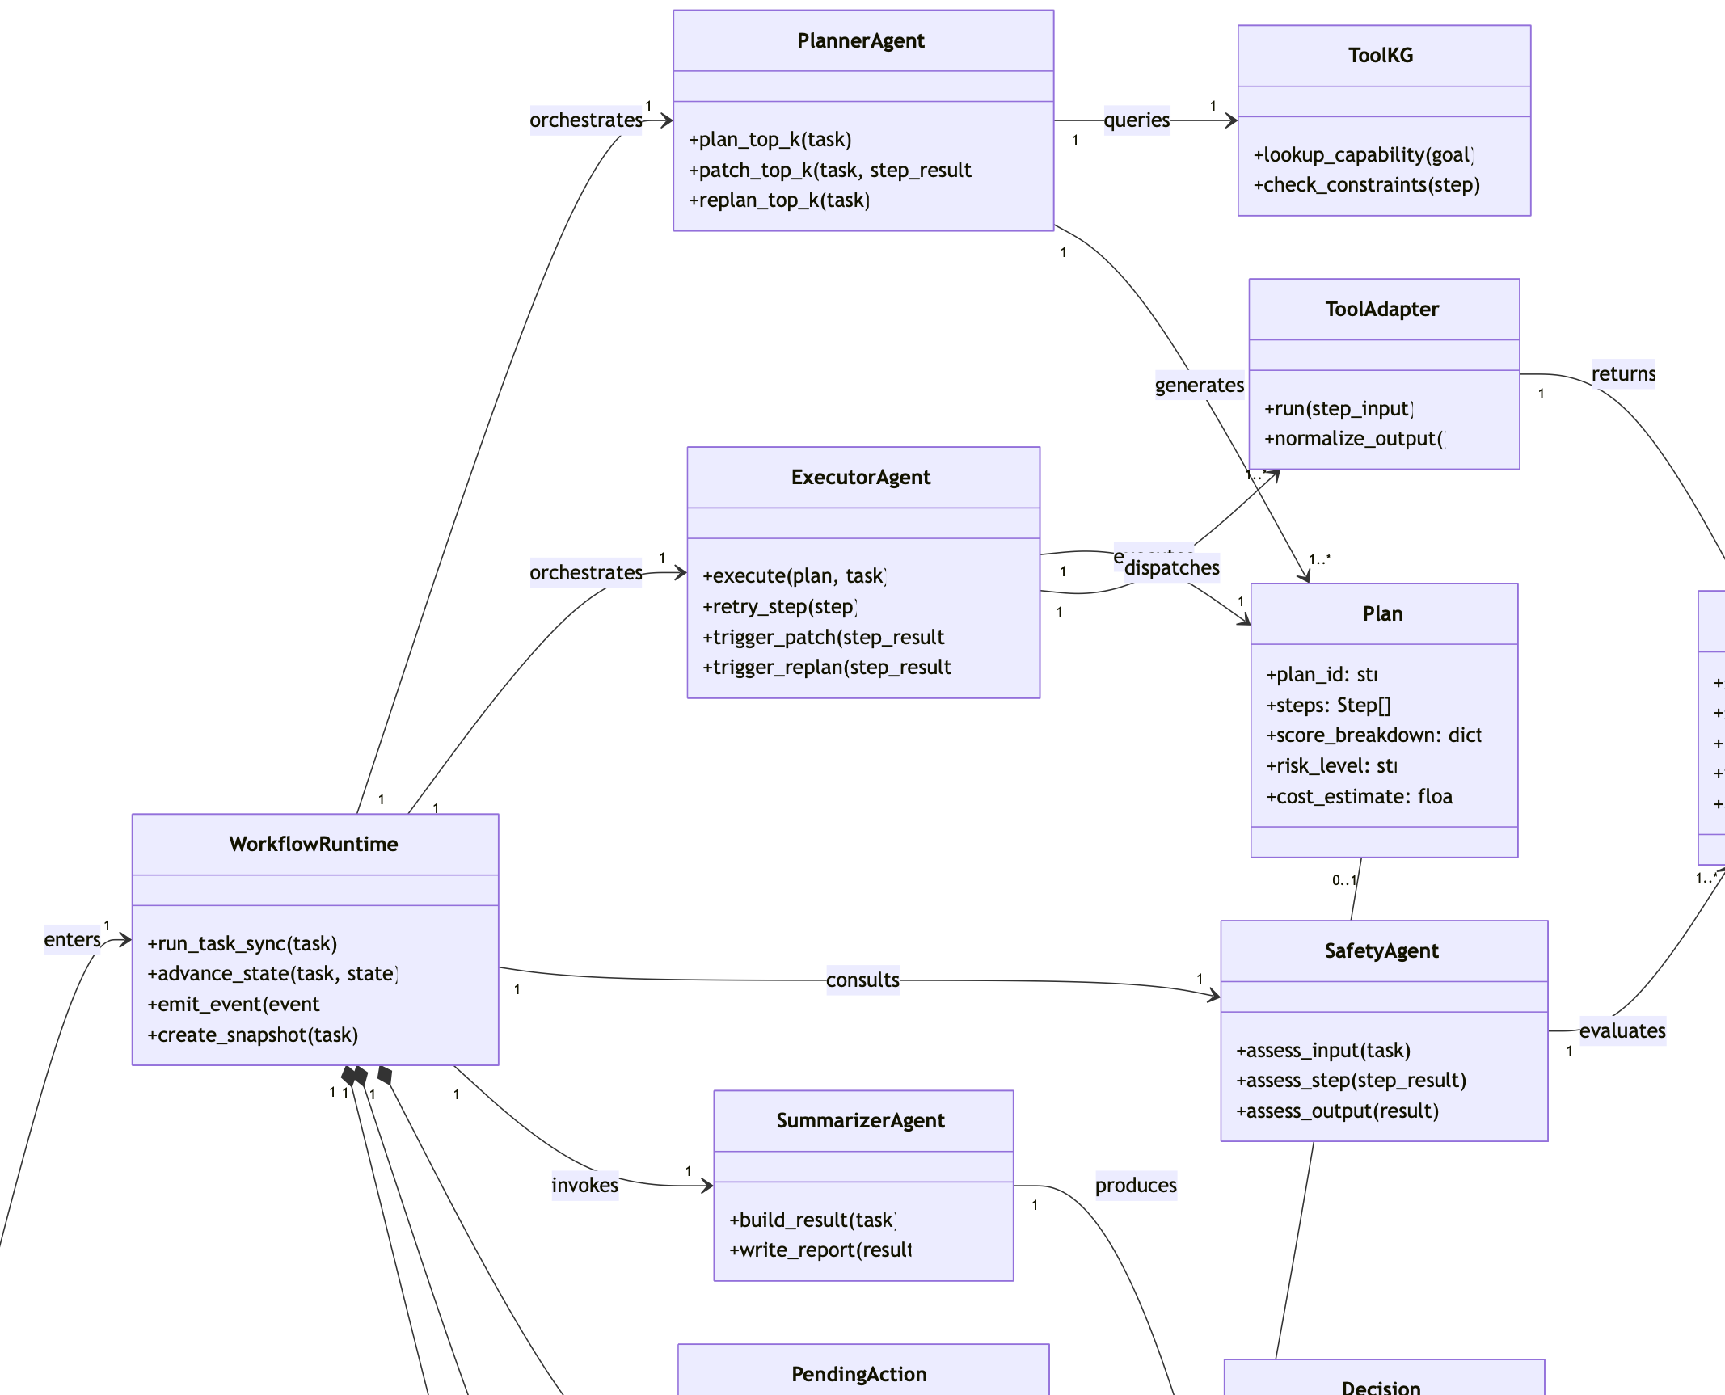

已完成工作：系统骨架与角色分工
当前已完成系统骨架
已建立统一的任务运行框架，由 WorkflowRuntime 负责组织整个流程
已完成 Planner、Executor、Safety、Summarizer 四类 Agent 的职责拆分
已把任务执行过程拆成明确阶段，而不是依赖模型自由推进
已形成从任务输入、流程编排到结果汇总的基本闭环
已为后续人工确认、失败恢复和实验验证预留统一接口

Slide 5
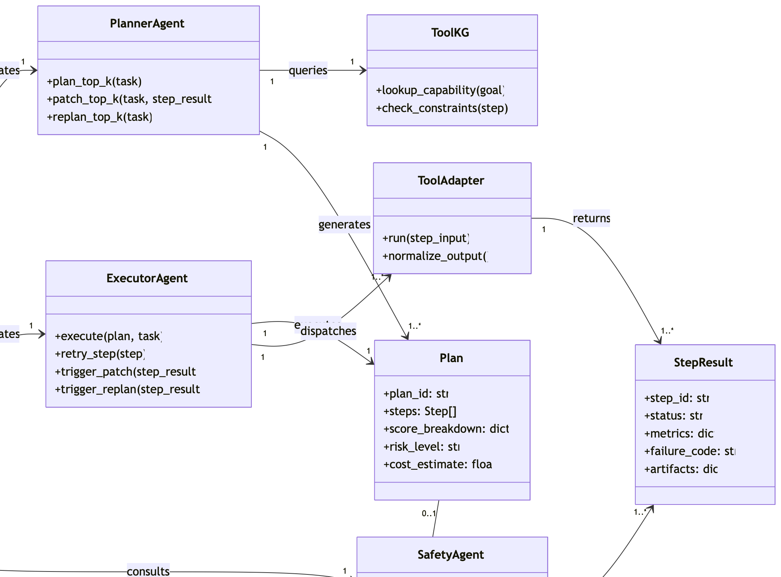

已完成工作：关键运行机制
当前已实现关键机制
已完成方案生成、工具选择和执行结果返回的主链
已完成关键节点的等待确认机制，系统可以暂停并接收人工决策
已完成失败后的分层处理逻辑，包括 retry -> patch -> replan
已完成工具切换、局部修补和重新规划之间的切换逻辑
已完成执行过程中的事件记录，支持后续回放和分析

Slide 6
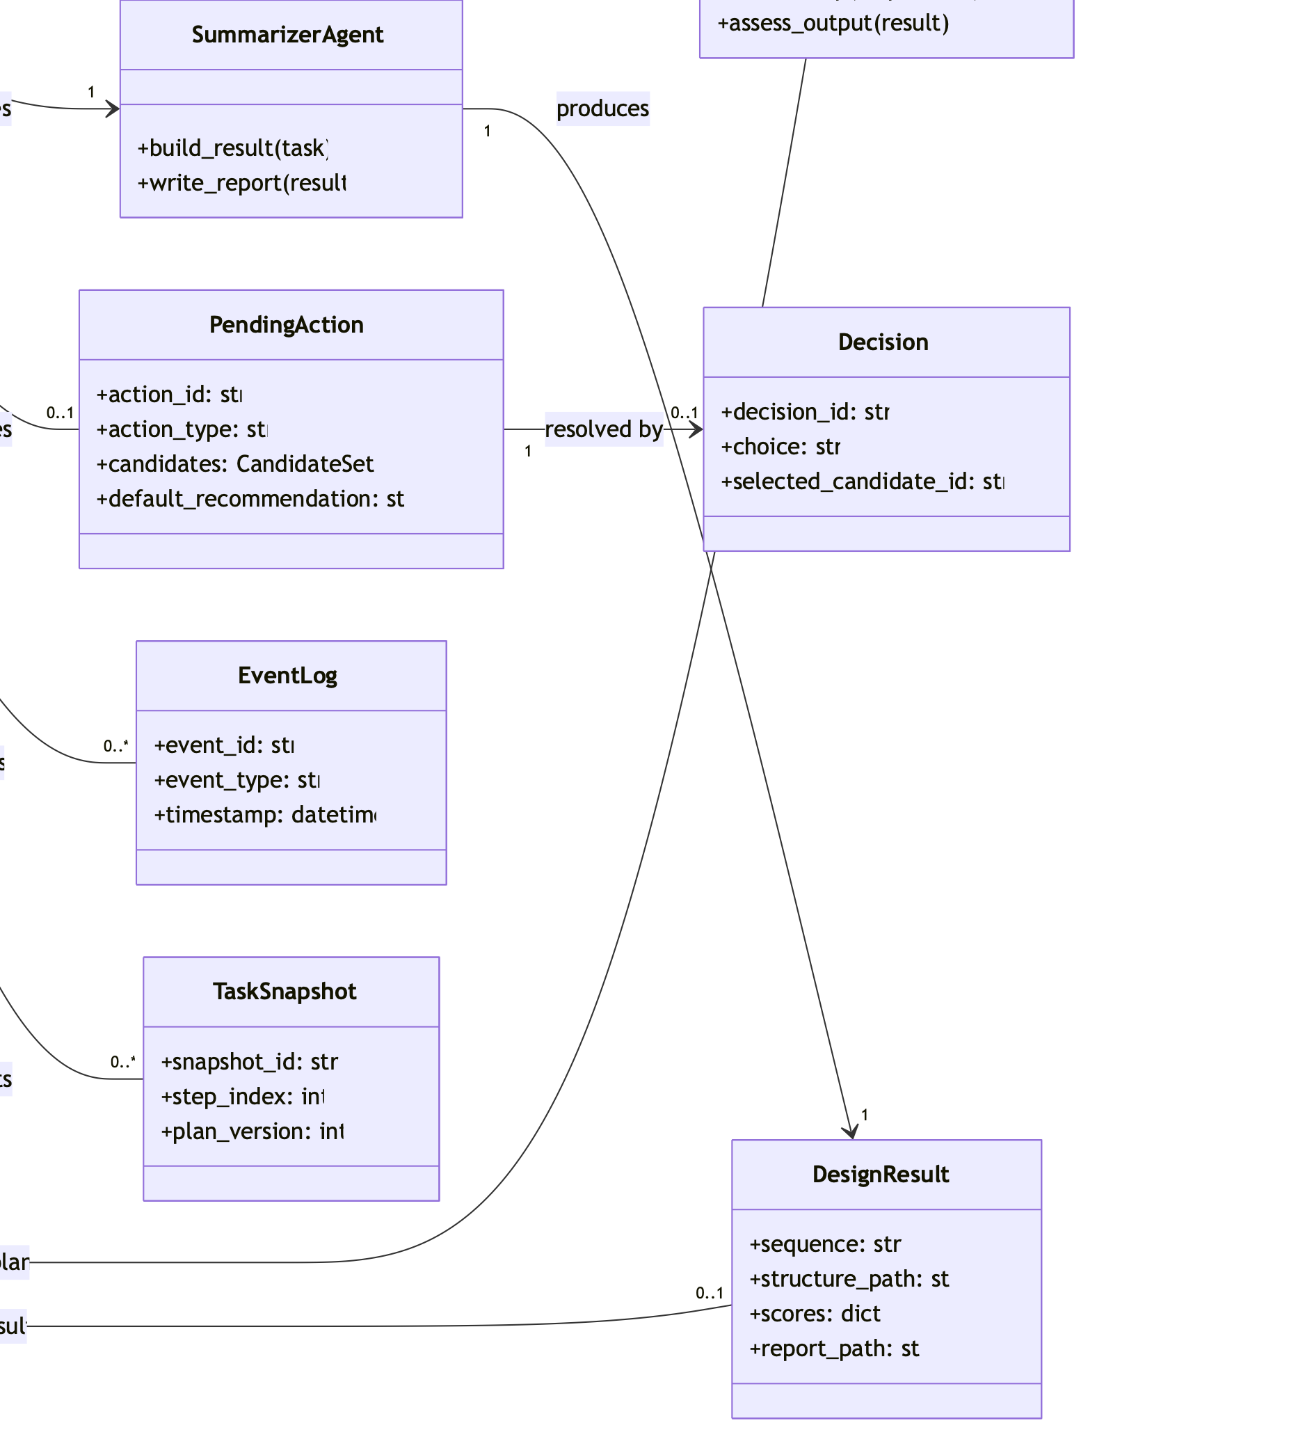

已完成工作：工程证据沉淀
当前已形成工程证据
已形成事件日志 EventLog
已形成任务快照 TaskSnapshot
已形成最终结果对象 DesignResult
已具备可回放、可追溯、可解释的证据基础

Slide 7
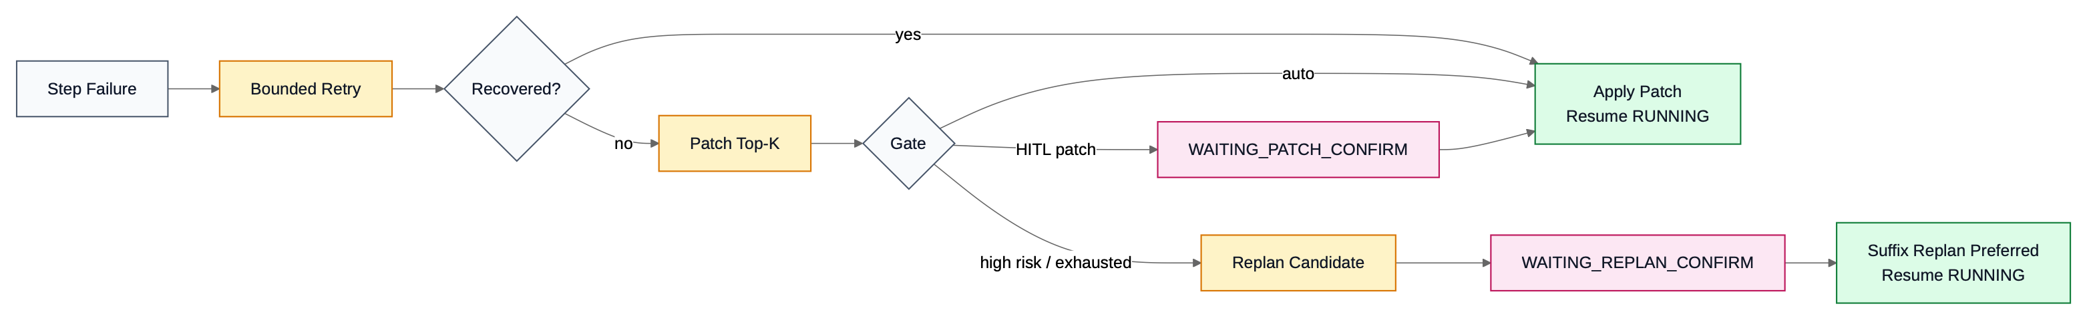
实验案例一：人工确认与失败案例回放
本页展示一个代表性运行案例，重点说明系统如何在等待确认和失败恢复之间完成闭环
案例回放中的关键现象
在关键节点，系统会显式进入 `WAITING_*` 状态，而不是隐式继续执行
人工决策会写入 `PendingAction -> Decision -> EventLog` 证据链
遇到失败时，系统优先尝试局部修补，必要时再升级为 `replan`
在收到决策并完成恢复后，任务能够继续执行并收敛到终态

Slide 8
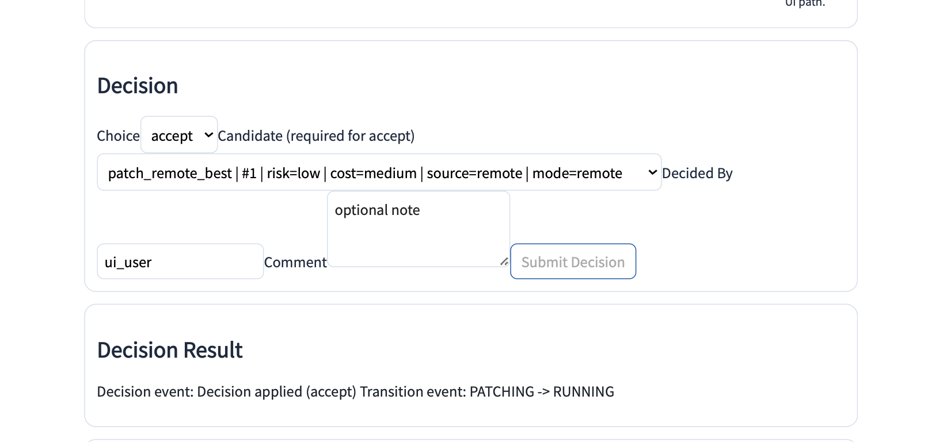
实验案例一：人工确认与失败案例回放
这里展示的是人工决策页面

Slide 9
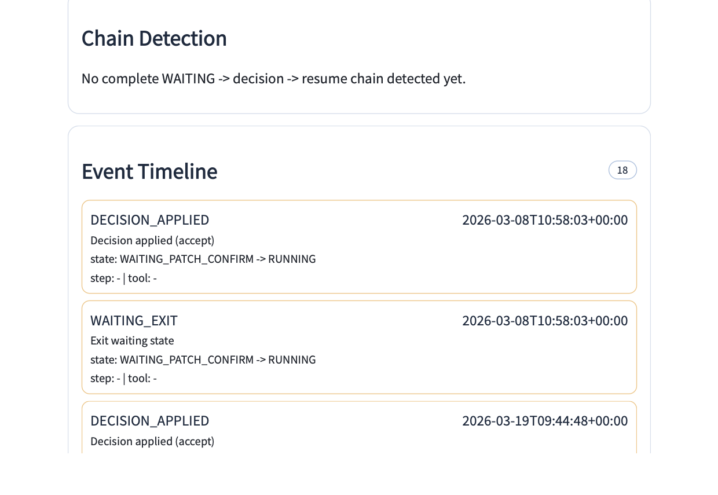
实验案例一：人工确认与失败案例回放
这里展示的是事件时间线页面

Slide 10
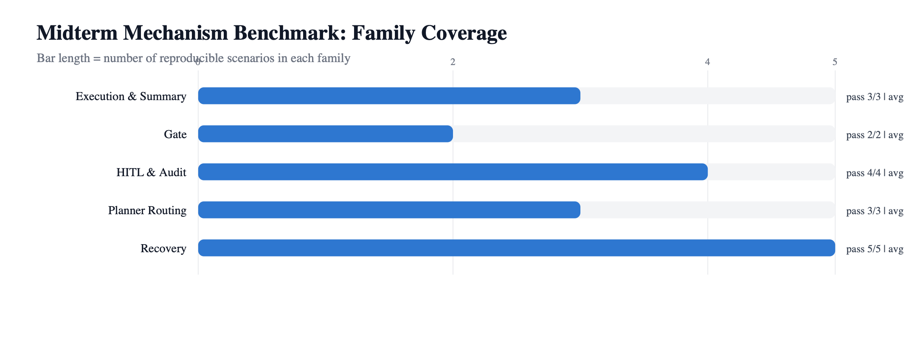

实验案例二：中期机制验证基准结果
共17 个可复现场景，覆盖5个实验家族
家族层面全部通过：Execution & Summary 3/3，Gate 2/2，HITL & Audit 4/4，Planner Routing 3/3，Recovery 5/5
证据文件完整率 100%：event_log 6/6，snapshot 2/2，report 3/3

Slide 11
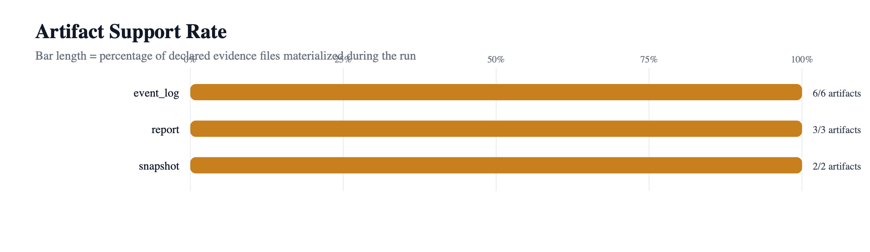
实验案例二：中期机制验证基准结果
共17 个可复现场景，覆盖5个实验家族
家族层面全部通过：Execution & Summary 3/3，Gate 2/2，HITL & Audit 4/4，Planner Routing 3/3，Recovery 5/5
证据文件完整率 100%：event_log 6/6，snapshot 2/2，report 3/3

Slide 12
后期计划
3月21日-3月31日
4月22日-4月30日
补齐横向实验与统一评估
完成 E0/E1/E2 横向对比
统一纵向实验、治理复核和图表口径
进行前端页面的完善
对齐后台接口与前端显示
直观展示程序设计结果
4月1日-4月22日
5月1日-5月30日
推进外部模型训练与系统收口
启动外部模型专用训练
完成训练后评估
完成多工具统一验收与门禁完善
完成论文与答辩材料定稿
完善实验章节、问题分析和结论
统一图表、术语和版式
完成最终论文和答辩展示材料

Slide 13
困难与按时完成的可能性
存在的困难
可行性与进度
横向对比实验尚未完成。
统一评估口径和图表结果仍需继续收口。
外部模型专用训练尚未启动。
多工具真实运行受远程平台和资源条件影响。
工程材料向论文表达的转写仍需继续整理。
系统开发完成约80%
系统主体、关键控制机制、主要运行链路已经基本完成。
剩余工作边界清楚，主要属于实验补齐、评估收口和论文整理。
总体判断：具备按时完成论文与参加答辩的现实基础。

Slide 14
感谢各位老师观看
THANK YOU FOR WATCHING

